Slide 1
Tree-based algorithms
Phạm Duy Anh
Đào Minh Khánh
Lê Thị Vân

Slide 2
Decision Tree
Bagging
Stacking
Boosting
MAIN CONTENT

Slide 3
Decision tree

Slide 4
Tổng quát
Decision Tree:
non-parametric supervised learning
dữ liệu giá trị rời rạc (giá trị liên tục -> rời rạc hóa)
bản chất sử dụng thuật toán tham lam (chọn split sao cho trả lại best cost)
2 types of decision tree:
Classification Tree
Regression Tree
Thích ăn gà
Order gà sốt cay
Order miến trộn
Gà có chế độ ăn đặc biệt
Nặng từ
8 - 10kg
Nặng dưới 8kg

Slide 5
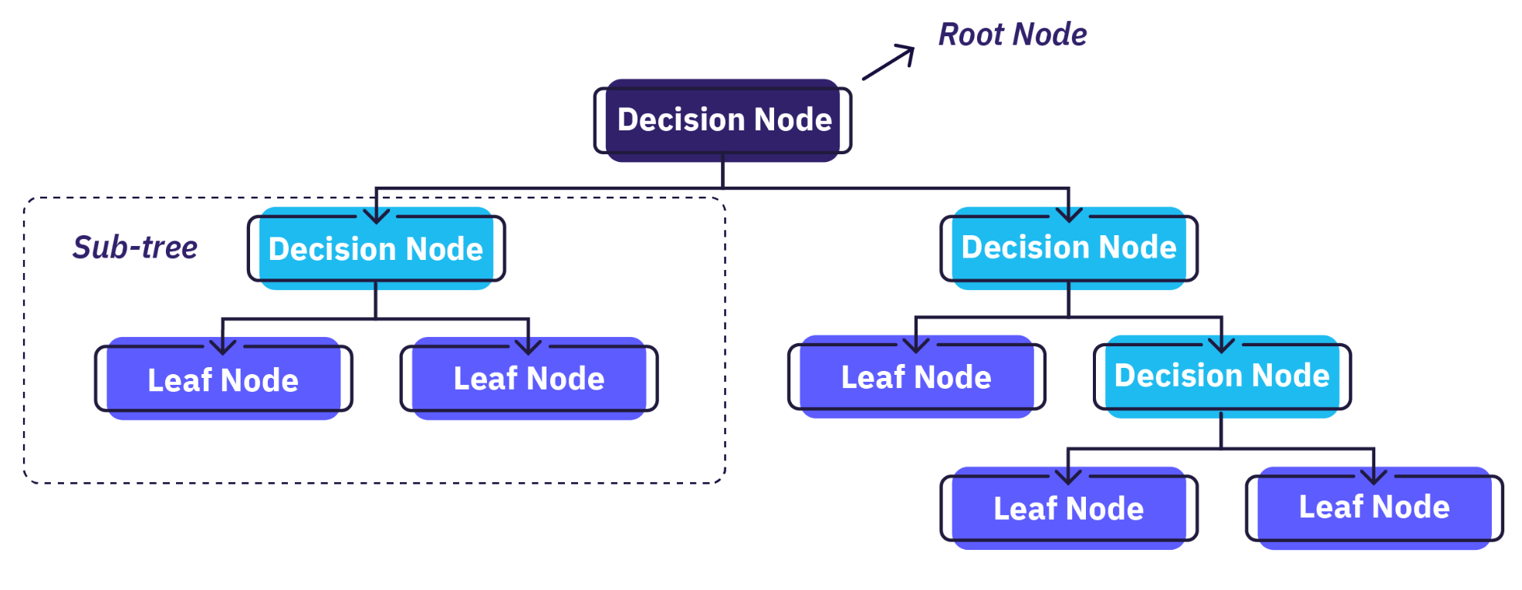
Tổng quát
- Decision node: đặc trưng (trường thuộc tính)
- Leaf node: kết quả (label)
* Các decision node được chọn sao cho các node trong cùng 1 nhánh là cùng 1 label

Slide 6
Tạo cây quyết định - Decision Tree?
Chọn feature nào?
Chọn split point nào?
Như thế nào gọi là best cost?
CART
ID3
C4.5

Slide 7




Tạo cây quyết định - Decision Tree?
Tạo cây quyết định - Decision TreeTạo cây quyết định - Decision Tree?
Tạo cây quyết định - Decision Tree?
CART
Gini index: do độ thường xuyên 1 phần tử được chọn sẽ sai phân lớp => attribute có gini index càng nhỏ thì càng tốt
*** Variance cao
ID3
Entropy: độ hỗn tạp của dữ liệu
Information gain: độ giảm của entropy sau khi chọn chia theo attribute
*** Information gain ưu tiên các thuộc tính có số lượng lớn các giá trị
C4.5
Cải tiến ID3, thay vì đánh giá qua Information Gain thì sử dụng Gain Ratio

Slide 8
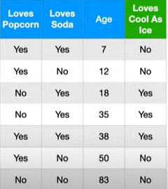


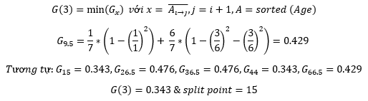
Tạo cây quyết định - Decision Tree?

Slide 9
Hạn chế
Decision Tree tốt với dữ liệu tạo ra nó (training data) nhưng không thích ứng khi áp dụng trên tập dữ liệu mới (test data) - Overfit
“Trees have one aspect that prevents them from being the ideal tool for predictive learning, namely inaccuracy”
~ The Elements of Stat Learning~

Slide 10
2. Bagging
Random forest

Slide 11
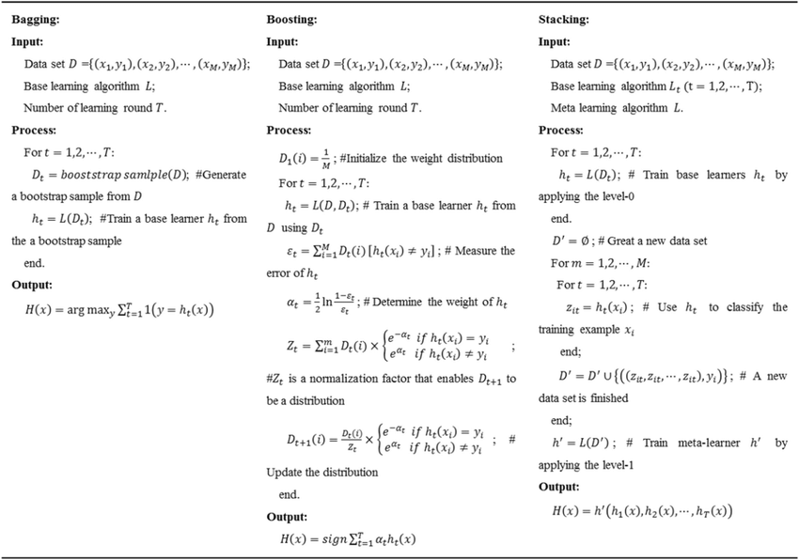
Tổng quát
Bagging: xây dựng lượng lớn model cùng loại trên các subsample khác nhau (bootstrap method), cho các model training độc lập & song song
Tập trung giảm variance (variance cao: đoán đúng trên tập train nhưng sai bét trên tập test)
Các weak learner cùng loại
Lấy subsample: sử dụng bootstrap method – lấy ngẫu nhiên N phần tử trong tập ban đầu with replacement

Slide 12
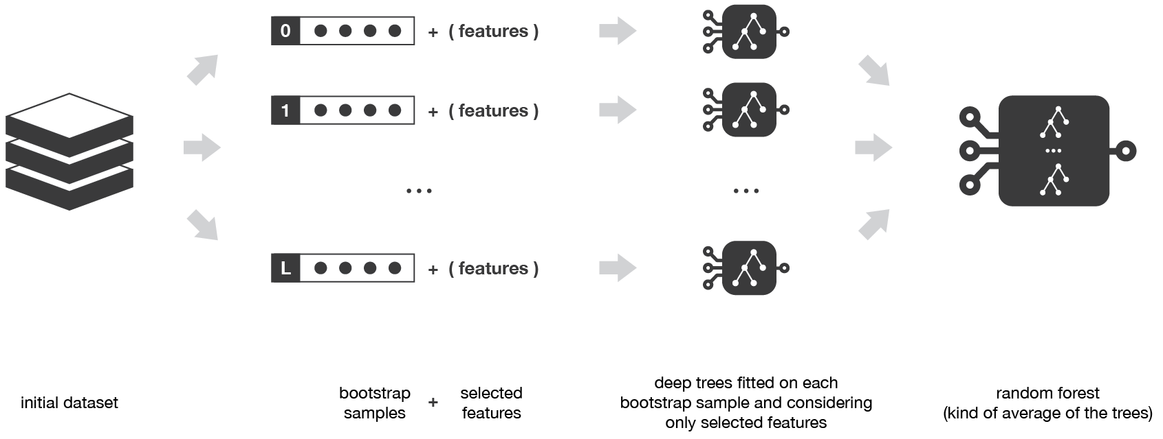
Random Forest
Thay vì chỉ lấy bootstrap trên dữ liệu, dùng cả bootstrap trên features (tức sau khi có được K bộ dữ liệu sample, chỉ lấy các features đã được chọn ở bước bootstrap features)

Slide 13
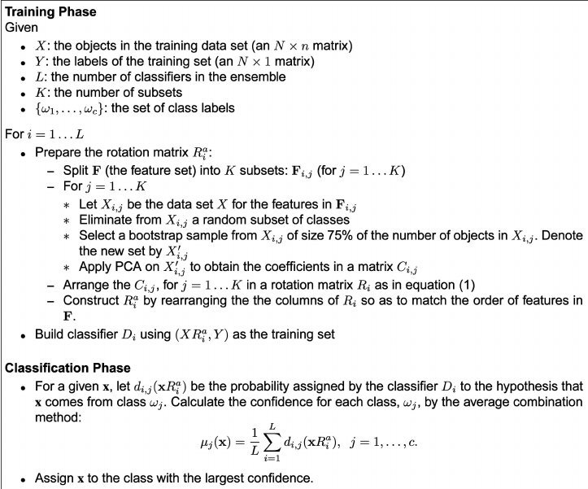

Slide 14
2. Stacking

Slide 15
Tổng quát
Stacking: xây dựng 1 số model (khác loại) & 1 meta supervisor model, training models độc lập & dùng meta model để học cách kết hợp kết quả tốt nhất
Tập trung giảm bias
Thường các weak learners khác loại & chia làm 2 mức:
Mức 1: Train các weak learners trên toàn bộ tập dữ liệu
Mức 2: Train meta learners trên các outputs của các weak learners

Slide 16
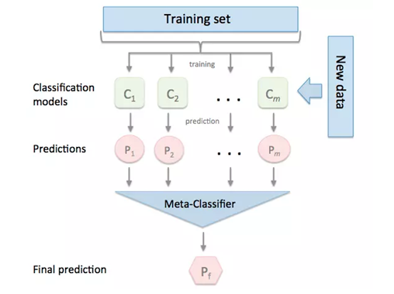
Thuật toán
Thực hiện:
Bước 1: Sử dụng các base model học được kết quả ban đầu trên toàn tập dữ liệu
Bước 2: Tổng hợp kết quả từ step1 làm input cho meta learner
Bước 3: Huấn luyện meta learner trên bộ dữ liệu mới & đưa ra kết quả

Slide 17
Thuật toán

Slide 18
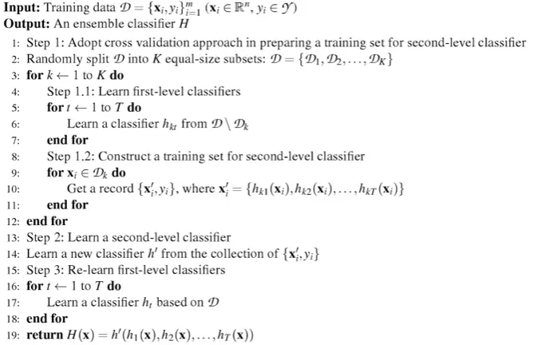
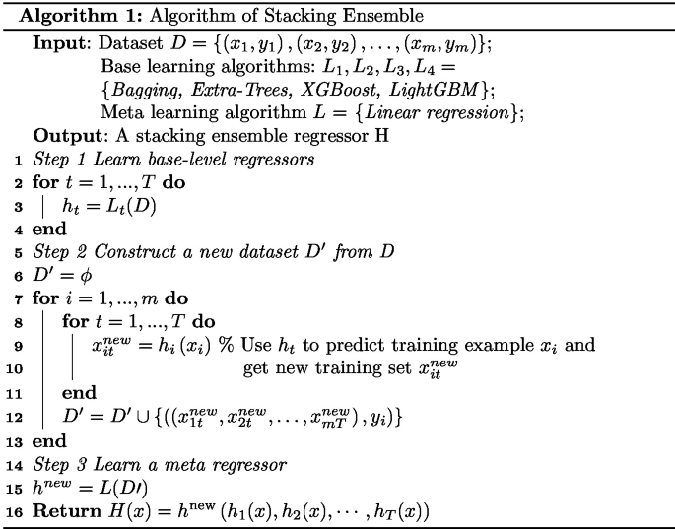
Thuật toán

Slide 19
4. Boosting
4.1 Adaptive gradient boosting
4.1 Gradient boosting
4.3 XGBoost
4.4 LightGBM

Slide 20
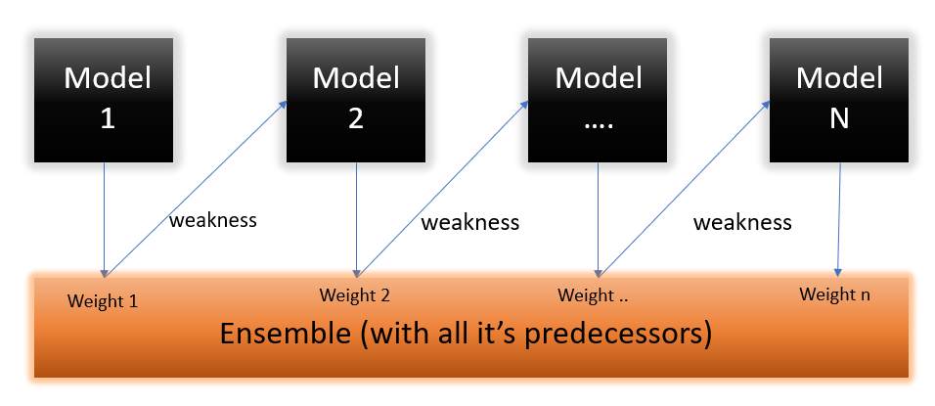
4.1 Adaboost
Adaboost(Adaptive Boosting) là một thuật toán phân loại thống kê được phát minh bởi Yoav Freund và Robert Schapire vào năm 1995. Với ý tưởng chính là đầu ra của các weak learner sẽ được tổng hợp thành tổng có trọng số tương ứng với output dự đoán đầu ra của các weak learner.

Slide 21

Mô hình thuật toán
Trong đó h_{m}(x) là weak learner tại thời điểm m
Adaboost thường được áp dụng cho các bài toán phân loại, đặc biệt là bài toán phân loại nhị phân và có thể khái quát hóa thành bài toán phân loại đa nhãn

Slide 22
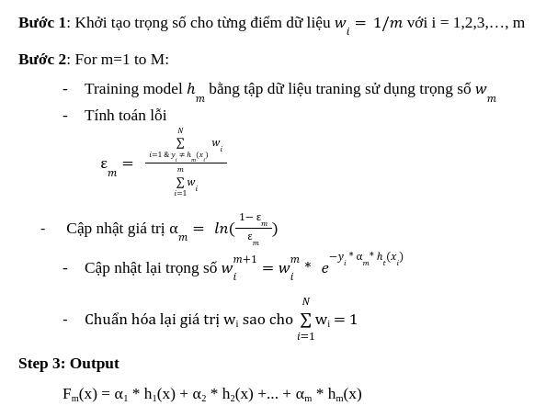
Mã giả của Adaboost cho bài toán phân loại nhị phân
Giả sử có m cặp điểm dữ liệu đầu vào {(x₁, y₁), (x₂, y₂),.... (x_{m}, y_{m})} với y_{i} = {-1, 1}

Slide 23
Giải thích mã giả
Tại thời điểm t, mỗi điểm dữ liệu tương ứng với một trọng số w_{i}. Giá trị w_{i} biểu thị giá trị xác suất của điểm dữ liệu i được lựa chọn làm tậm dữ liệu training tại thời điểm t, giá trị w_{i} càng cao thì có khả năng lựa chọn càng cao.

Slide 24
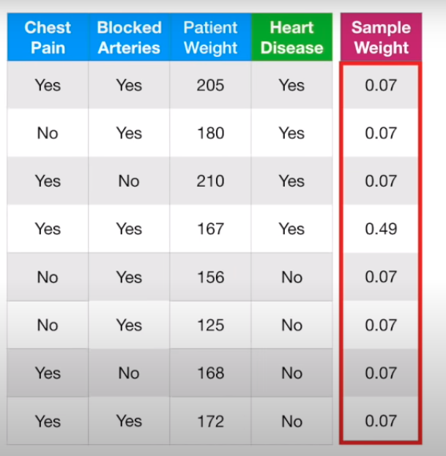
Range
0 → 0.07
0.07 → 0.14
0.14 → 0.21
0.21 → 0.7
0.7 → 0.77
0.77 → 0.84
0.84 → 0.93
0.93 → 1
Random số ngẫu nhiên trong khoản 0 -> 1

Slide 25
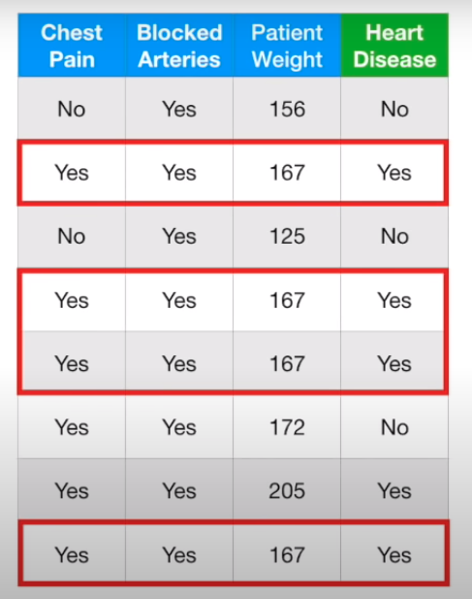

Slide 26



Giải thích mã giả
Với

Slide 27
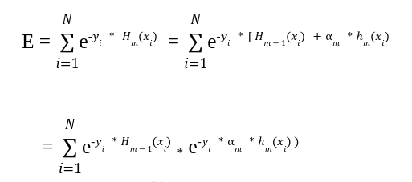
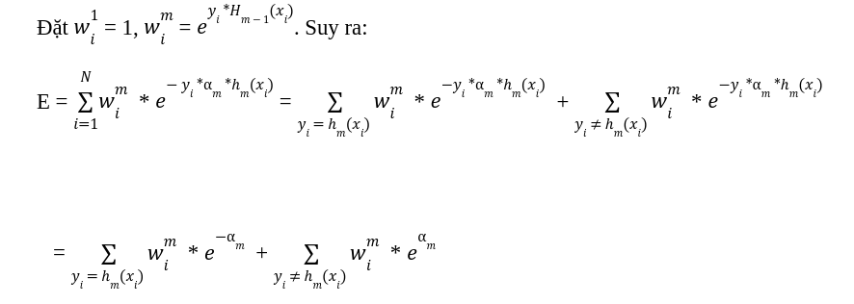

Slide 28
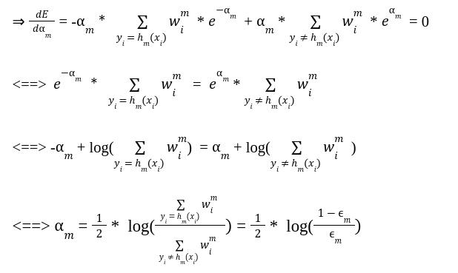
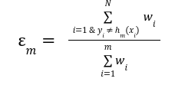
Với

Slide 30


4.2 Gradient Boosting
Giả sử, xem xét thuật toán gradient boosting tại thời điểm m. Model F(x) dự đoán output là y_{pred}. Để cải thiện F(x), thuật toán nên thêm một ước lượng hợp lý hm(x) sao cho.
Tương đương với việc:
Do đó, ý tưởng chính của gradient boosting sẽ học h_{m}(x) tại mỗi thời điểm t thoả mãn điều kiện trên ( h_{m}(x) còn được xem là residual của y_{i} - F_{m}(x) )

Slide 31


Slide 32
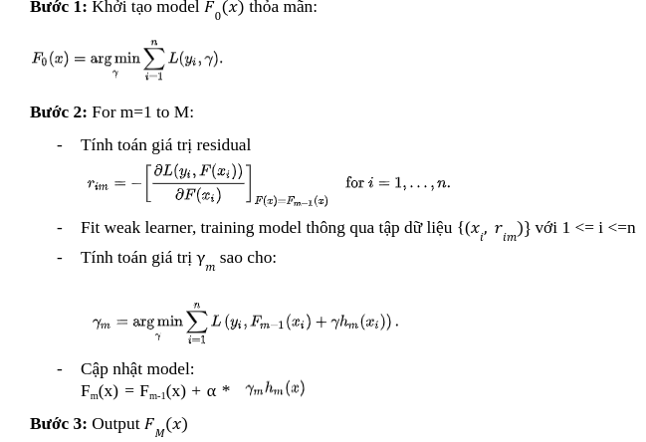
Mã giả
Đầu vào của thuật toán:
Tập dữ liệu {(x_{i}, y_{i})} với 1 <= i <= n
Hàm loss L(y, F(x)) khả vi
Số vòng lặp

Slide 33




a) Gradient Boosting cho Regression
+) Chọn hàm loss function là MSE
=

Slide 34

a) Gradient Boosting cho Regression

Slide 35

Xây dựng weak learner với
output cần dự đoán là residual

Slide 36
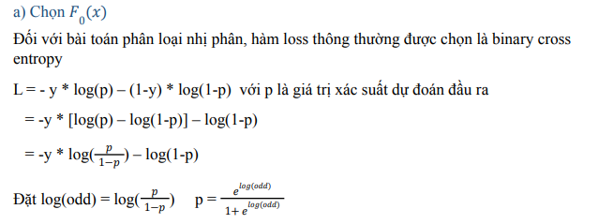

b) Gradient Boosting cho Binary Classification

Slide 37
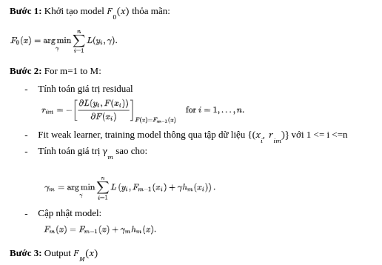

b) Gradient Boosting cho Binary Classification

Slide 38

b) Gradient Boosting cho Binary Classification

Slide 39

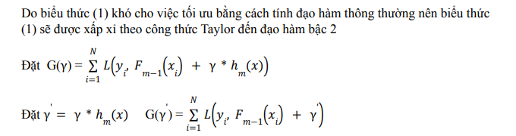
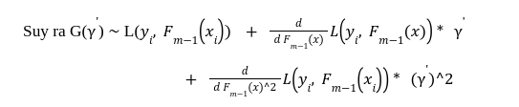

Slide 40
